Slide 1
Erasmus+ Wien
Kirchliche Pädagogische Hochschule Wien/Krems
Cardoso Franciska-tanító

Slide 2
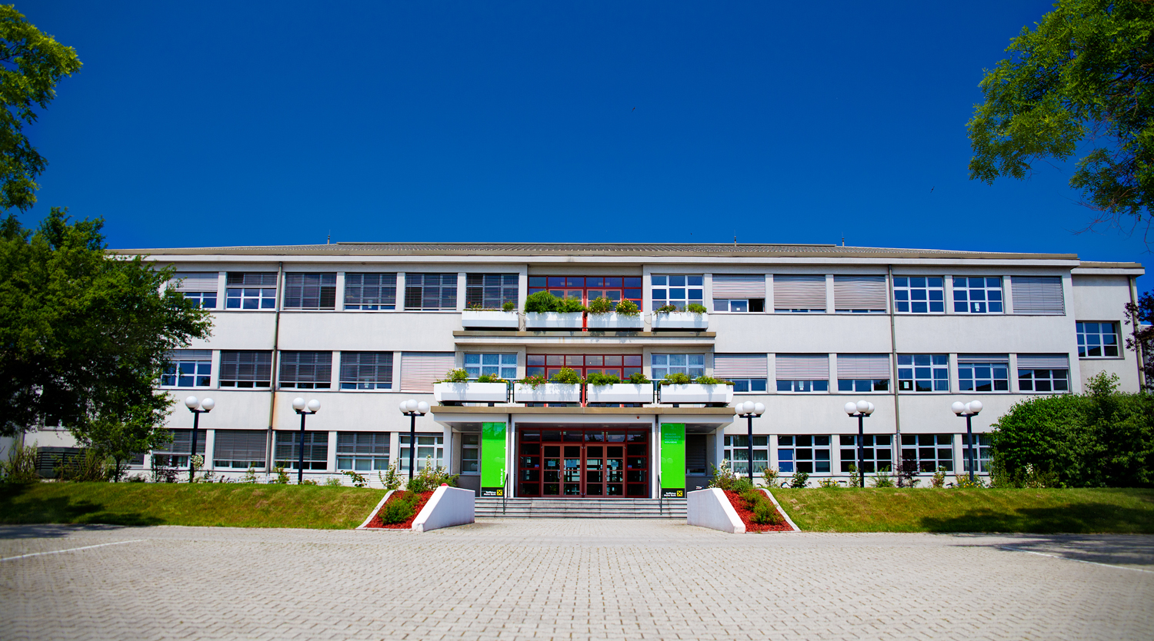
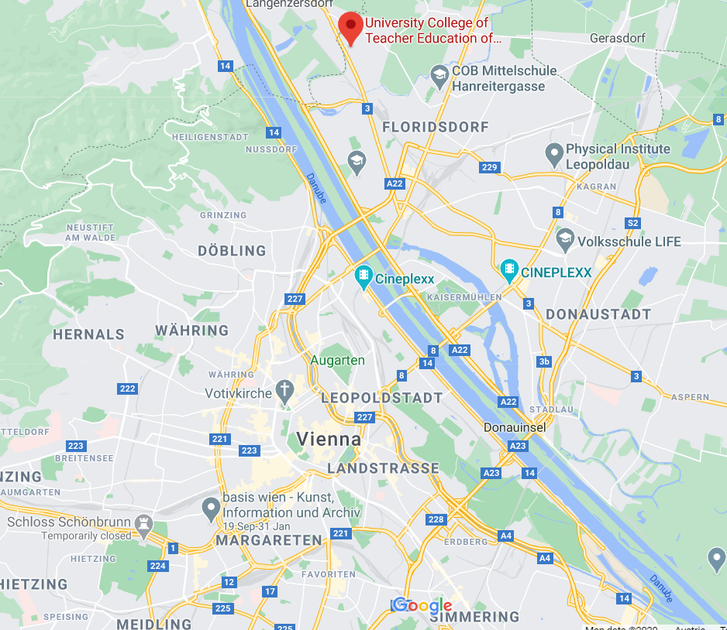

Slide 3
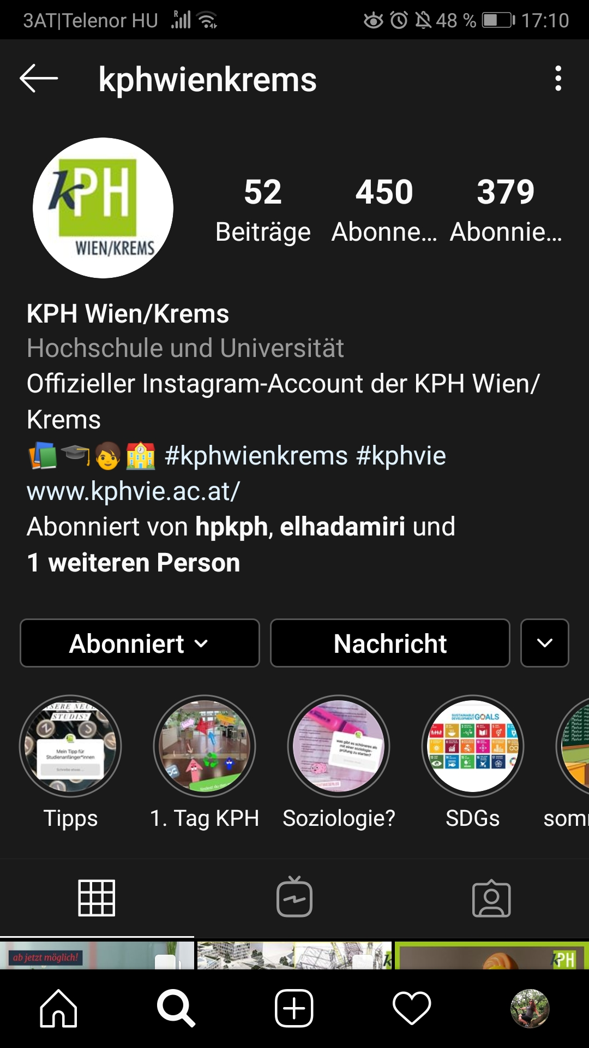
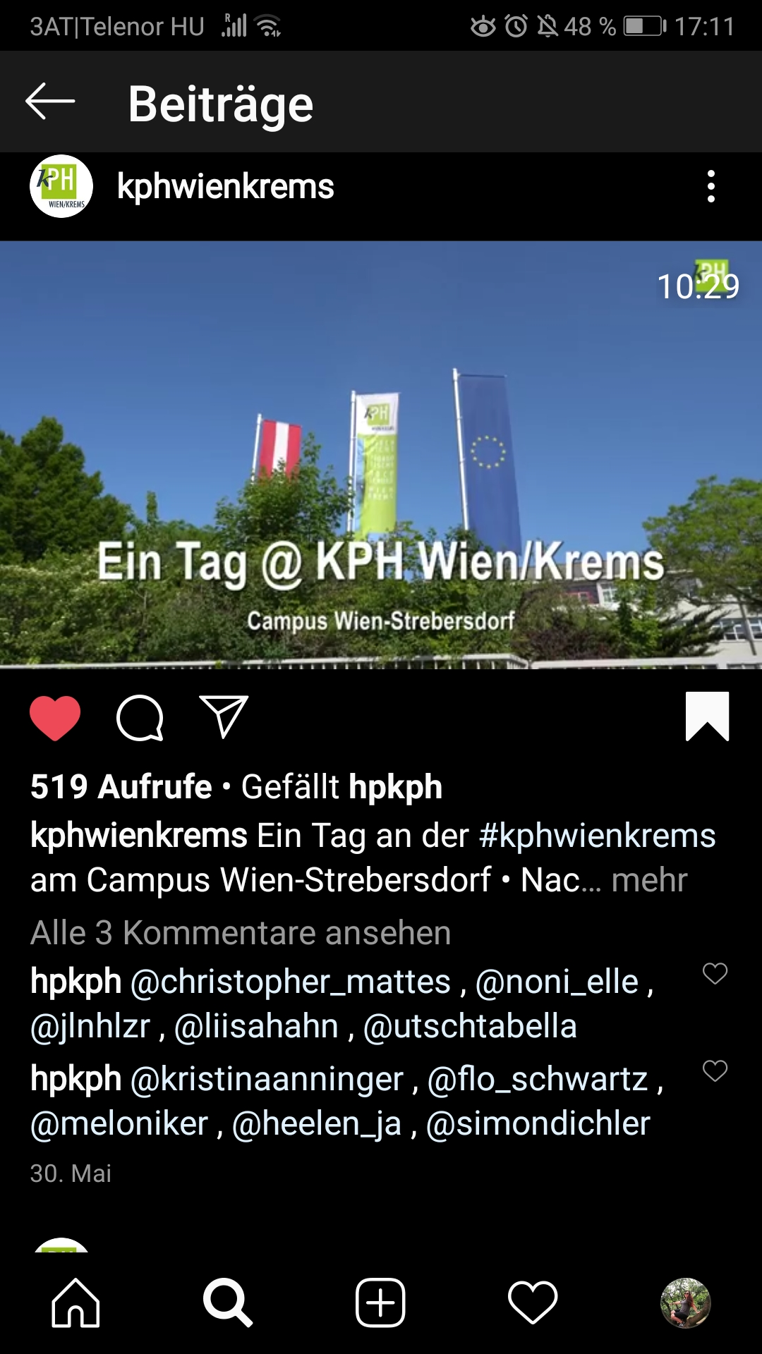
KPH Wien Instagram

Slide 4
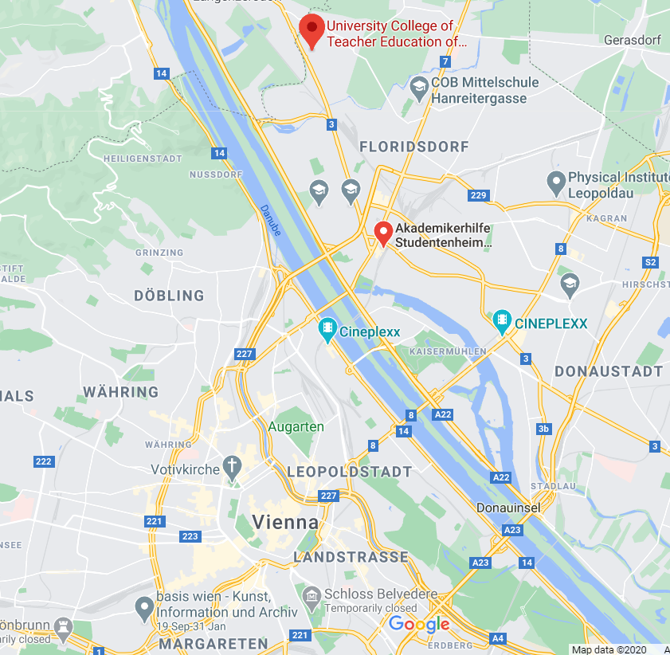
Thomas Morus kollégium
Egyszemélyes szoba 425 euró
Kétszemélyes szoba 382 euró
Májusban jelentkezett

Slide 5
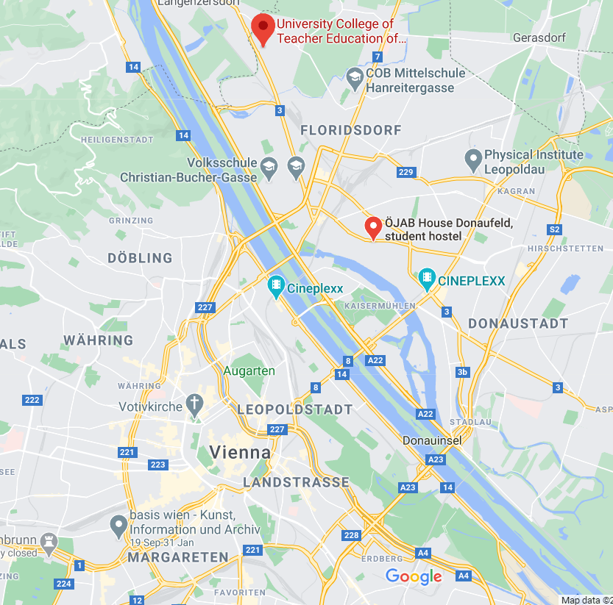
Donaufeld Öjab kollégium
Egyszemélyes szoba 264 euró
Júliusban jelentkezett, októberben vették fel.

Slide 6
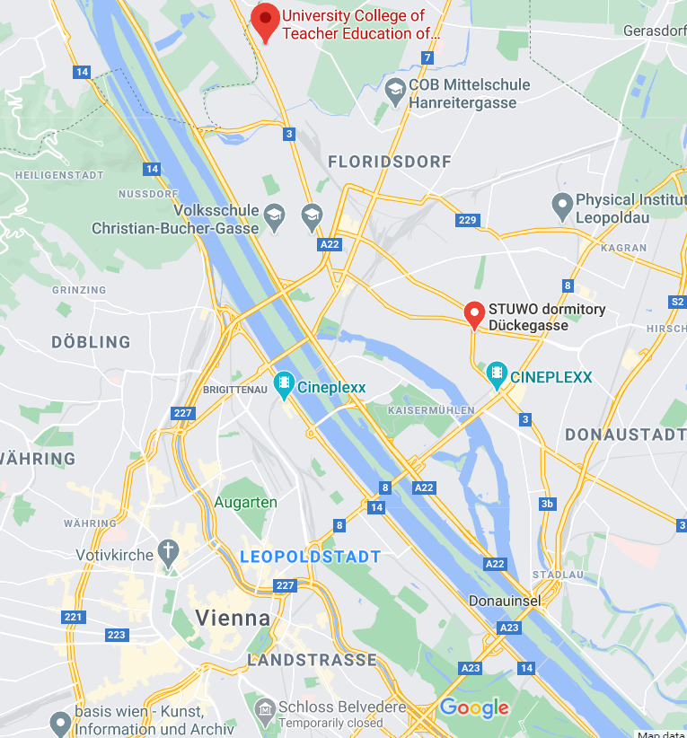
STUWO Dückegasse
Egyszemélyes szoba 439 euró
Kétszemélyes szoba 341 euró
Áprilisban jelentkezett, júniusban fizette a depozitot.

Slide 7
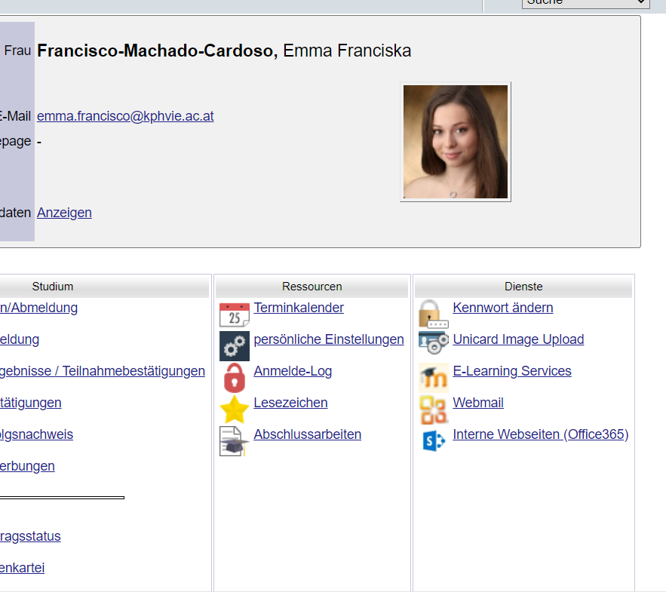
PH-online =Neptun

Slide 8
Wien Volksoper

Slide 9
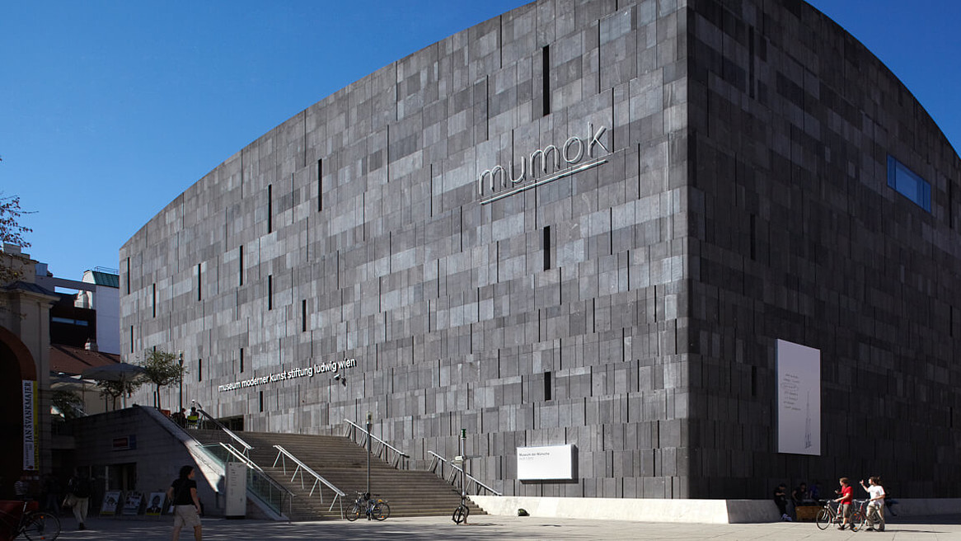
MUMOK
Modern Művésztek múzeuma

Slide 10
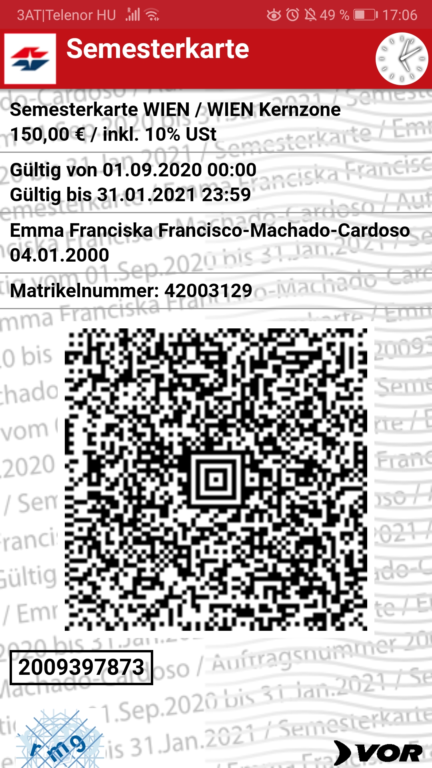
Közlekedés
Szemeszter kártya

Slide 11
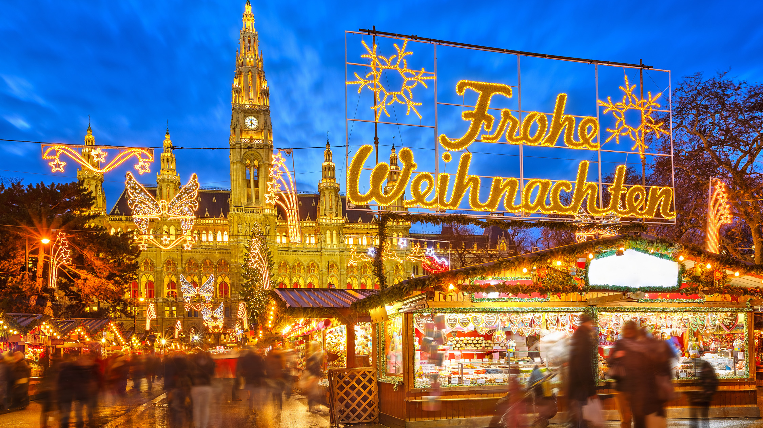
Wien Karácsonyi vásár

Slide 12
Elérhetőségeim:
Email: fmcef13@gmail.com
Facebook: Cardoso Emma Franciska

Slide 13
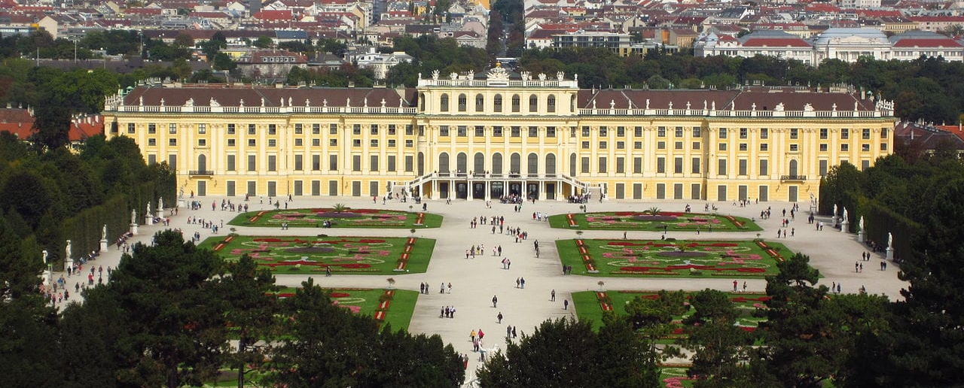
Köszönöm a figyelmet!

